Slide 1



WIE STELLT MAN
BETON HER?
Erstellt von :
HERR IMAD CHERRADI
Der Betreuer :
DER PROFESSOR KARIM TAHIRY

Slide 2


Inhaltsverzeichnis Präsentation
Einleitung
Programm
HMI ( Mensch-Maschine-Schnittstelle)
Simulation
Projektkosten
2

Slide 3

Einleitung
Programm
HMI
Simulation
Projektkosten
WILLKOMMEN
Lass uns anfangen
3

Slide 4
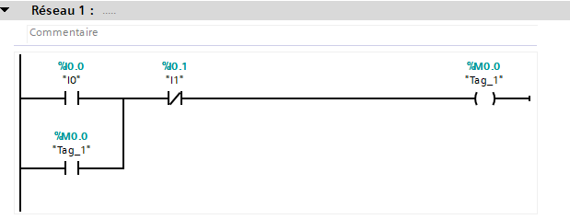

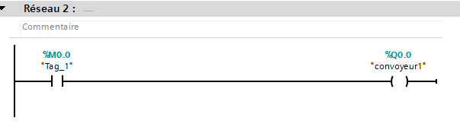
Einleitung
Programm
HMI
Simulation
Projektkosten
4

Slide 5
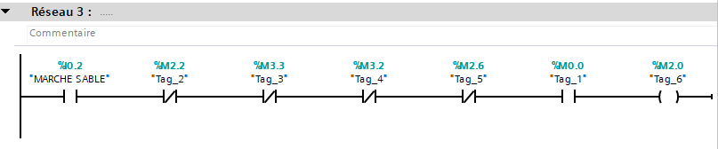
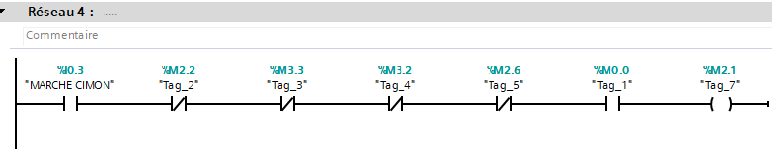
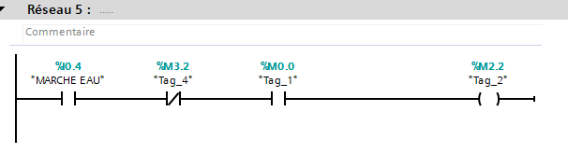
Einleitung
Programm
HMI
Simulation
Projektkosten
5

Slide 6
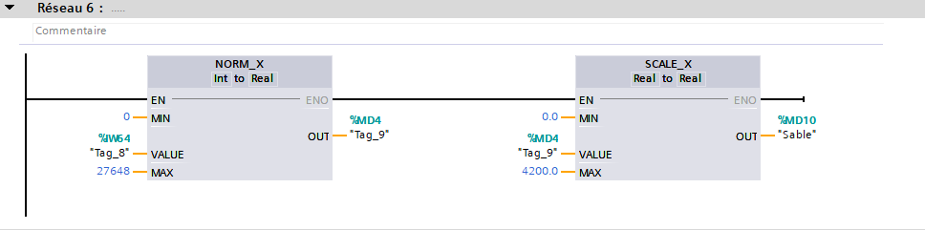
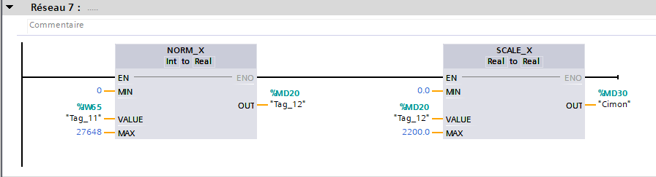
Einleitung
Programm
HMI
Simulation
Projektkosten
6

Slide 7
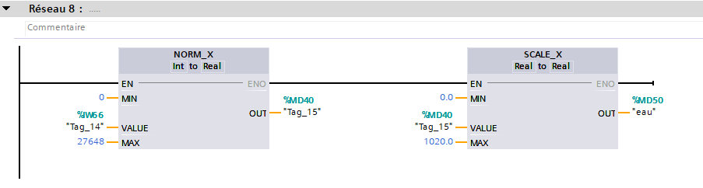

Einleitung
Programm
HMI
Simulation
Projektkosten
7

Slide 8
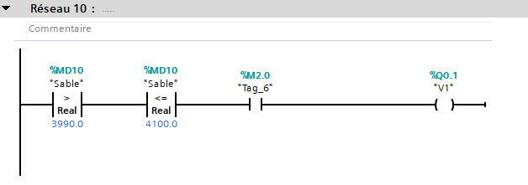
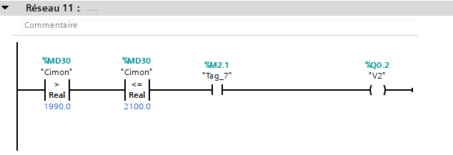
Einleitung
Programm
HMI
Simulation
Projektkosten
8

Slide 9
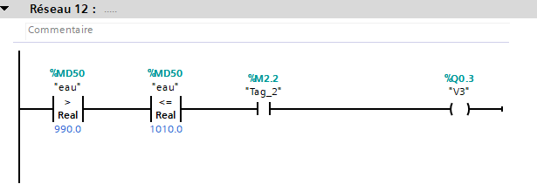
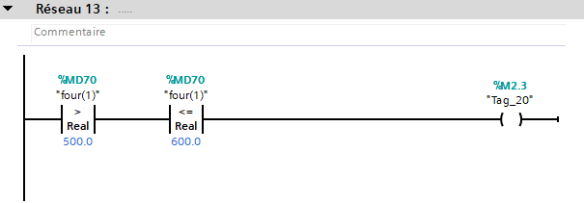
Einleitung
Programm
HMI
Simulation
Projektkosten
9

Slide 10
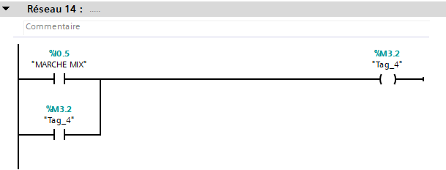
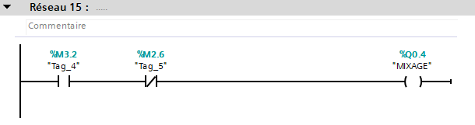
Einleitung
Programm
HMI
Simulation
Projektkosten
10

Slide 11
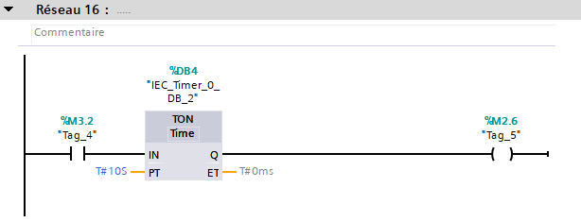
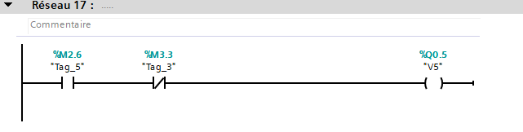
Einleitung
Programm
HMI
Simulation
Projektkosten
11

Slide 12
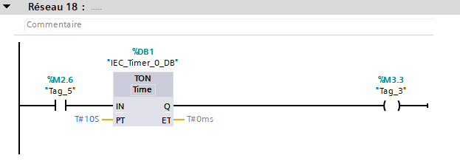
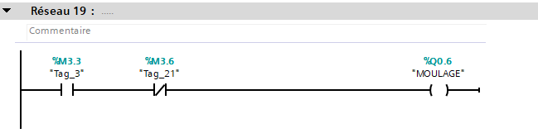
Einleitung
Programm
HMI
Simulation
Projektkosten
12

Slide 13
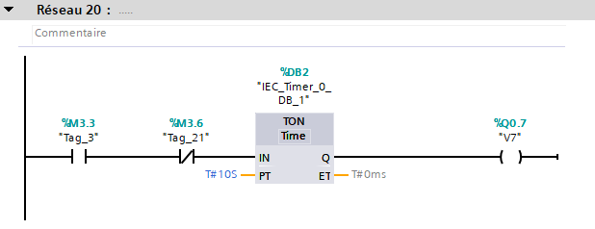
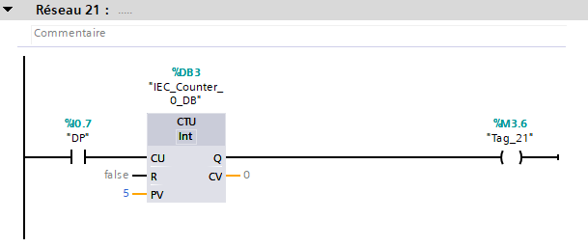
Einleitung
Programm
HMI
Simulation
Projektkosten
13

Slide 14
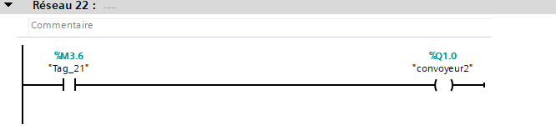
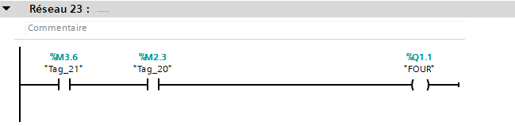
Einleitung
Programm
HMI
Simulation
Projektkosten
14

Slide 15
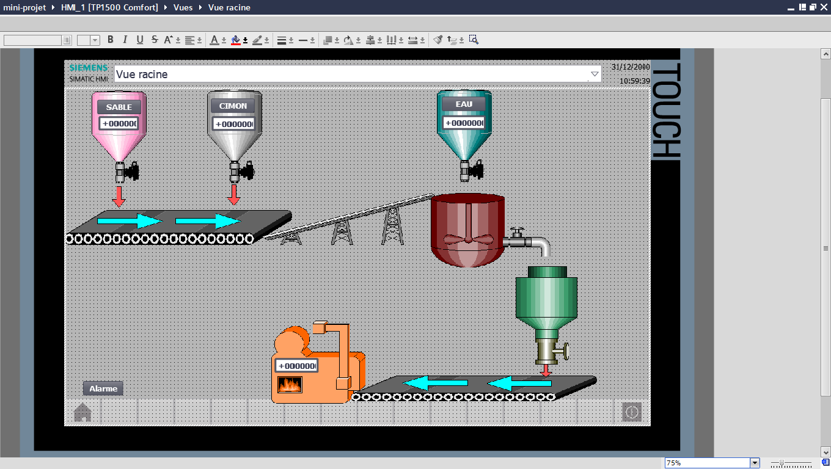
Einleitung
Programm
HMI
Simulation
Projektkosten
HMI
15

Slide 16
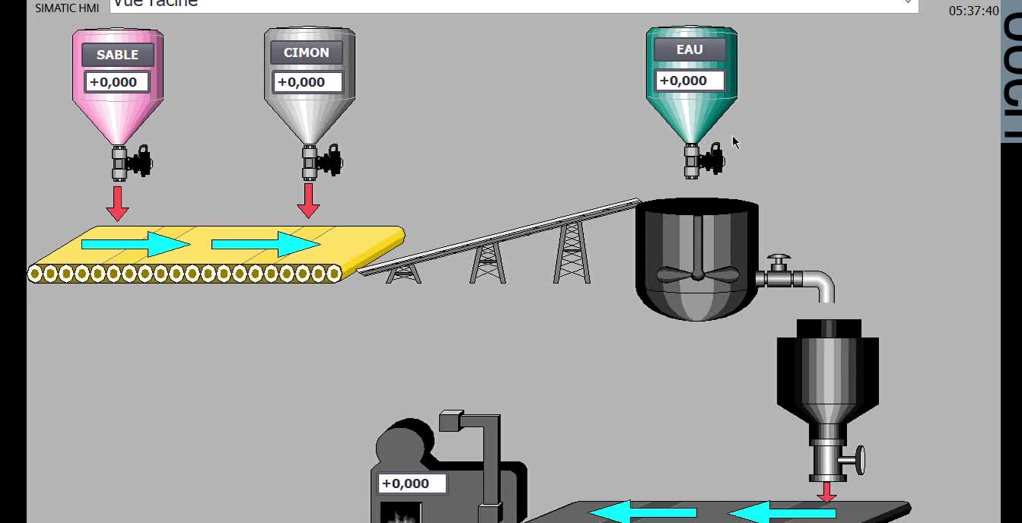
Einleitung
Programm
HMI
Simulation
Projektkosten

Slide 17
Einleitung
Programm
HMI
Simulation
Projektkosten
1 Preis
Laut plc-city.com beträgt der Preis der S7-1214 nur 284 €
2 Gesamtkosten des Projekts ?
SIEMENS 1214 : 284.43EUR
SIMATIC HMI TP1200: 1695.75EUR
Programm- und Zusatzgebühren: 1000EUR
17

Slide 18
VIELEN DANK FÜR IHRE AUFMERKSAMKEIT

